Slide 1
ΔΥΣΠΛΑΣΤΙΚΟΣ ΣΠιΛΟΣ
ΕΘΝΙΚΟ ΚΑΙ ΚΑΠΟΔΙΣΤΡΙΑΚΟ ΠΑΝΕΠΙΣΤΗΜΙΟ ΑΘΗΝΩΝ
ΤΜΗΜΑ ΙΑΤΡΙΚΗΣ, 4o ΕΞΑΜΗΝΟ ΣΠΟΥΔΩΝ
ΙΣΤΟΠΑΘΟΛΟΓΙΑ
ΟΡΙΣΜΟΣ
ΠΑΡΑΓΟΝΤΕΣ ΚΙΝΔΥΝΟΥ ΑΝΑΠΤΥΞΗΣ ΜΕΛΑΝΩΜΑΤΟΣ
ΙΣΤΟΛΟΓΙΚΑ ΧΑΡΑΚΤΗΡΙΣΤΙΚΑ
ΘΕΡΑΠΕΙΑ
Επιμελεια:
ΚΟΥΝΑΔΗΣ ΑΝΑΣΤΑΣΙΟΣ-ΚΥΡΙΑΚΟΠΟΥΛΟΥ ΑΓΓΕΛΙΚΗ-ΜΑΓΓΑΝΙΑΡΗΣ ΝΙΚΟΛΑΟΣ-ΜΠΕΛΙΟΥ ΘΕΟΔoΣΙΑ- ΜΑΡΙΑ
ΕΠΙΒΛΕΠΩΝ ΚΑΘΗΓΗΤΗΣ:
ΛΑΖΑΡΗΣ Χ. ΑΝΔΡΕΑΣ

Slide 2
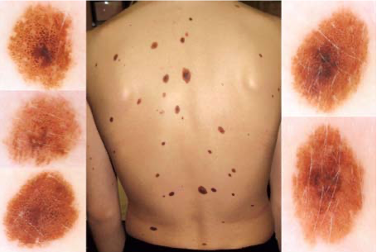
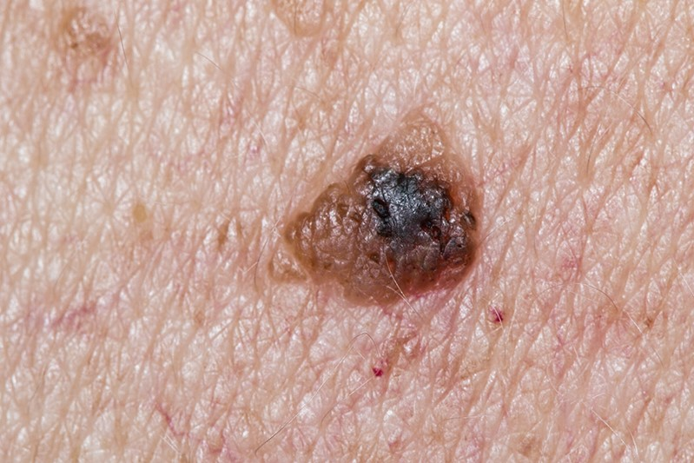
ΟΡΙΣΜΟΣ
Δυσπλαστικός Σπίλος :
Μελαγχρωστική βλάβη που σχετίζεται κλινικά & ιστολογικά τόσο με έναν κοινό σπιλομελανοκυτταρικό σπίλο όσο και με το μελάνωμα.
Χαρακτηρίζεται επί το πλείστoν από ιστολογικά και όχι κλινικά κριτήρια.
Το 25% των μελανωμάτων σχετίζονται ιστολογικά με προϋπάρχοντα σπίλο.
Θέσεις Εντοπισμoύ & Συχνότητα Εμφάνισης :
Δέρμα οποιασδήποτε περιοχής του σώματος με μεγαλύτερο ποσοστό εμφάνισης στον κορμό και στις περιοχές τις εκτιθέμενες στον ήλιο.
Ποσοστό εμφάνισης στον γενικό πληθυσμό: 2-18%
Μεγαλύτερος επιπολασμός στις νεαρές ηλικίες.

Slide 3
ΠΑΡΑΓΟΝΤΕΣ ΚΙΝΔΥΝΟΥ ΑΝΑΠΤΥΞΗΣ ΜΕΛΑΝΩΜΑΤΟΣ
Οι περισσότεροι δυσπλαστικοί σπίλοι δεν εξελίσσονται σε μελάνωμα, αν και δυνητικώς σχετίζονται με αυτό.
Σύμφωνα με μελέτες, ασθενείς:
Με δυσπλαστικούς σπίλους έχουν 4 έως και 15 φορές μεγαλύτερο κίνδυνο να εμφανίσουν μελάνωμα.
Με σύνδρομο οικογενούς δυσπλαστικού σπίλου έχουν αυξημένο κίνδυνο να αναπτύξουν άλλες κακοήθειες, ιδιαίτερα καρκίνο του παγκρέατος.
Με δυσπλαστικούς σπίλους και 2 ή περισσότερα οικογενειακά μέλη με μελάνωμα, έχουν μεγαλύτερο κίνδυνο εμφάνισης μελανώματος σε σχέση με ασθενείς που έχουν οικογενειακό ιστορικό μελανώματος αλλά όχι δυσπλαστικούς σπίλους.
Η πιθανότητα εμφάνισης μελανώματος αυξάνεται με την αύξηση του αριθμού των δυσπλαστικών σπίλων.
Το επιφανειακά εξαπλούμενο μελάνωμα σχετίζεται συχνότερα με τον δυσπλαστικό σπίλο σε σχέση με τον τύπο μελανώματος επί κακοήθους φακίδας.

Slide 4
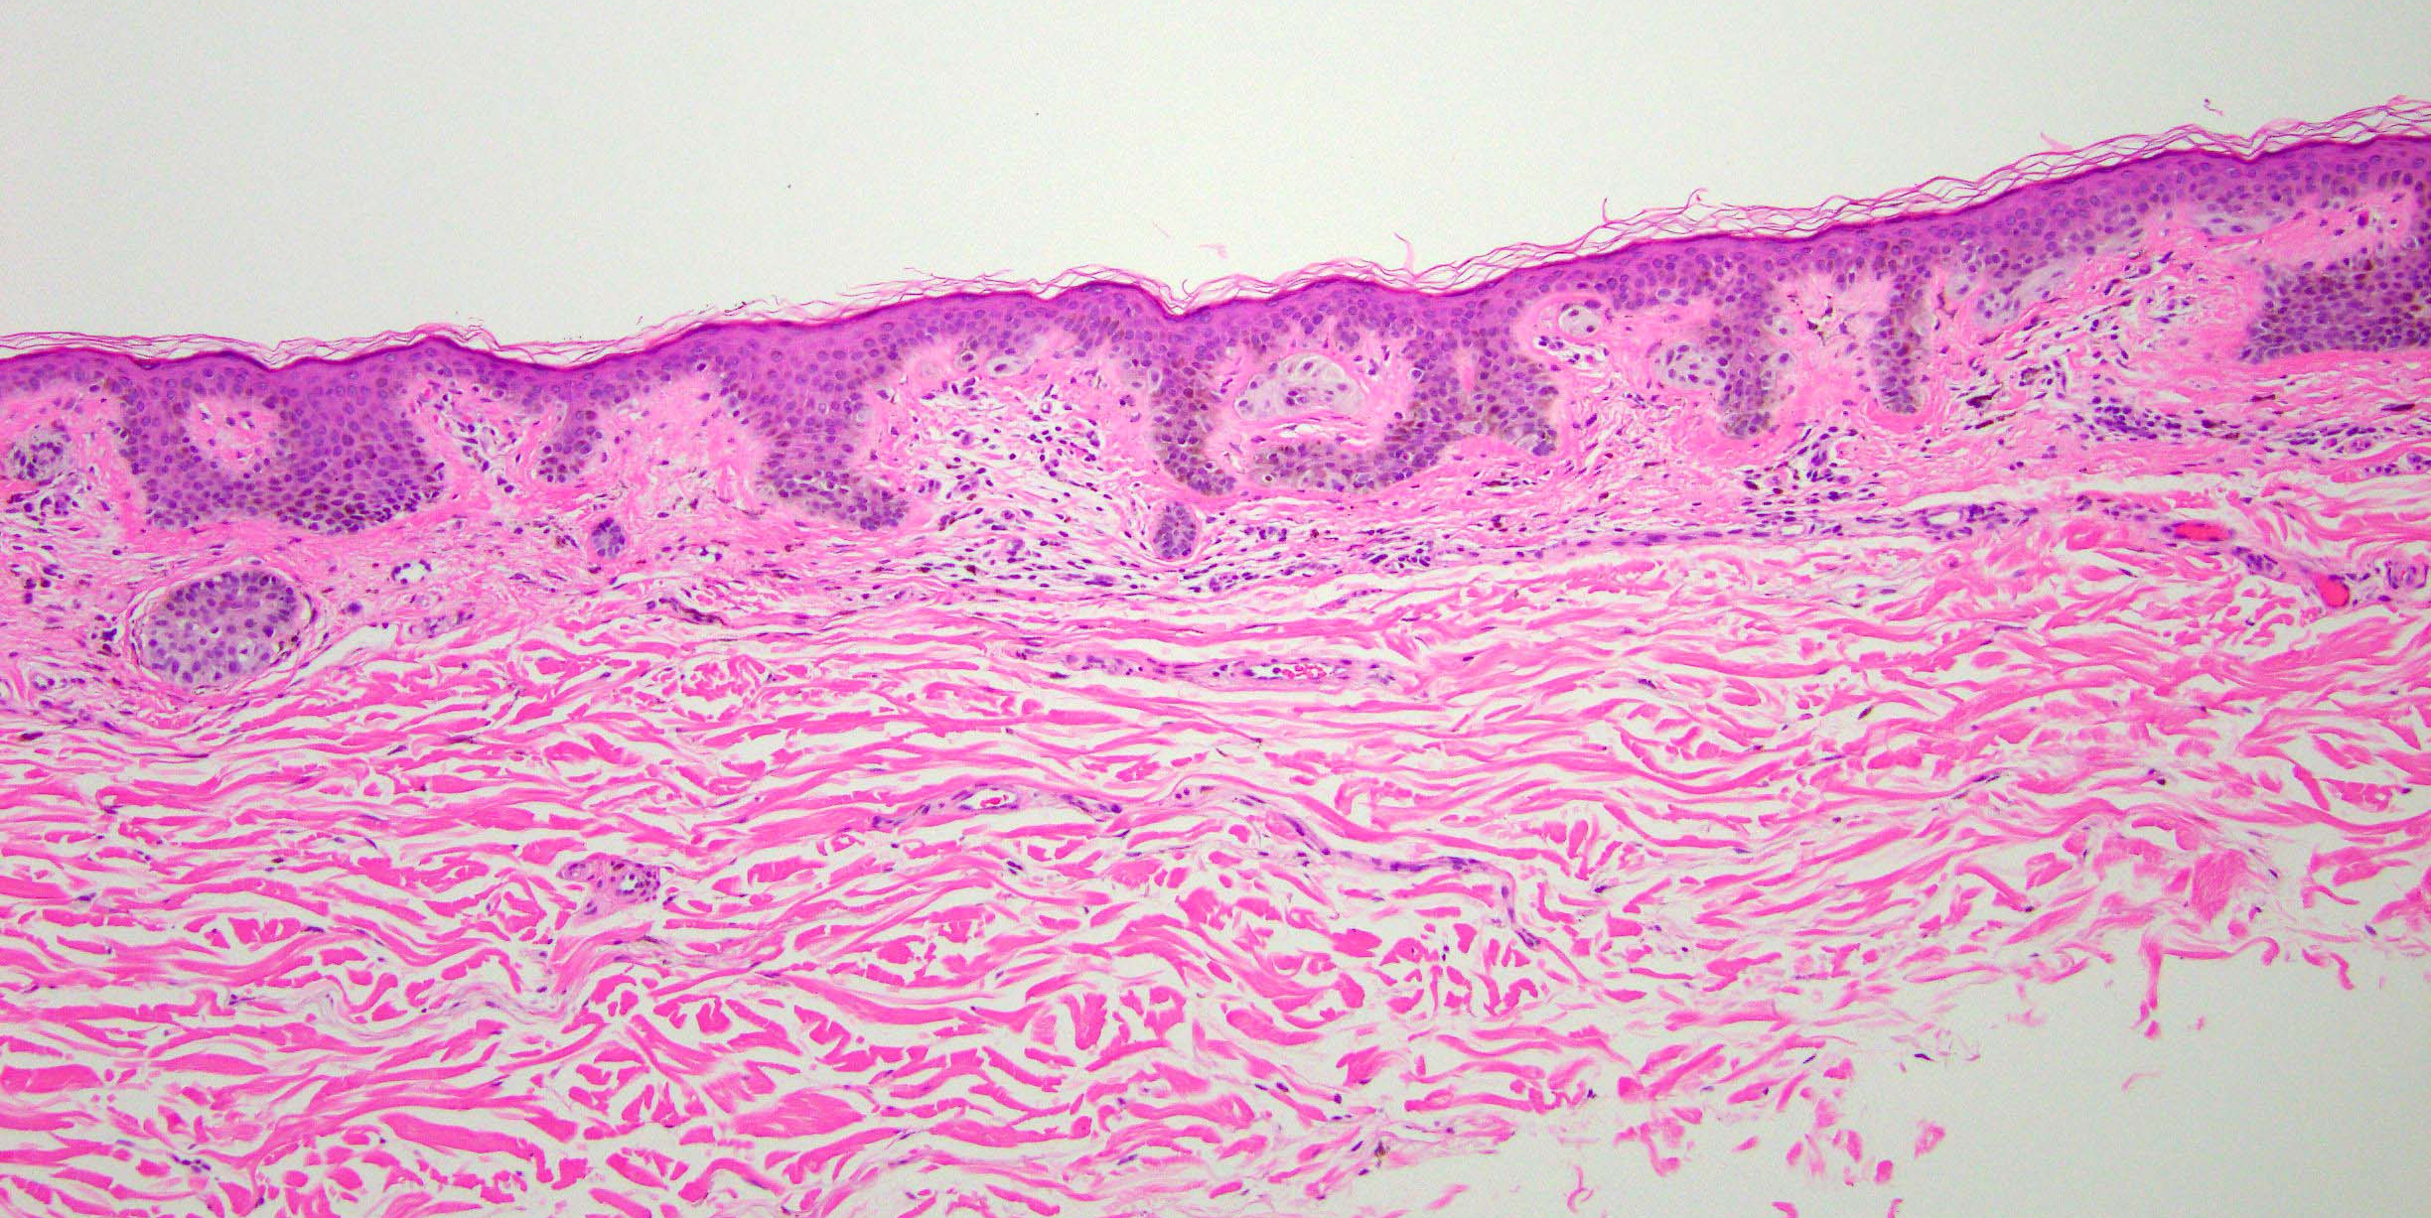
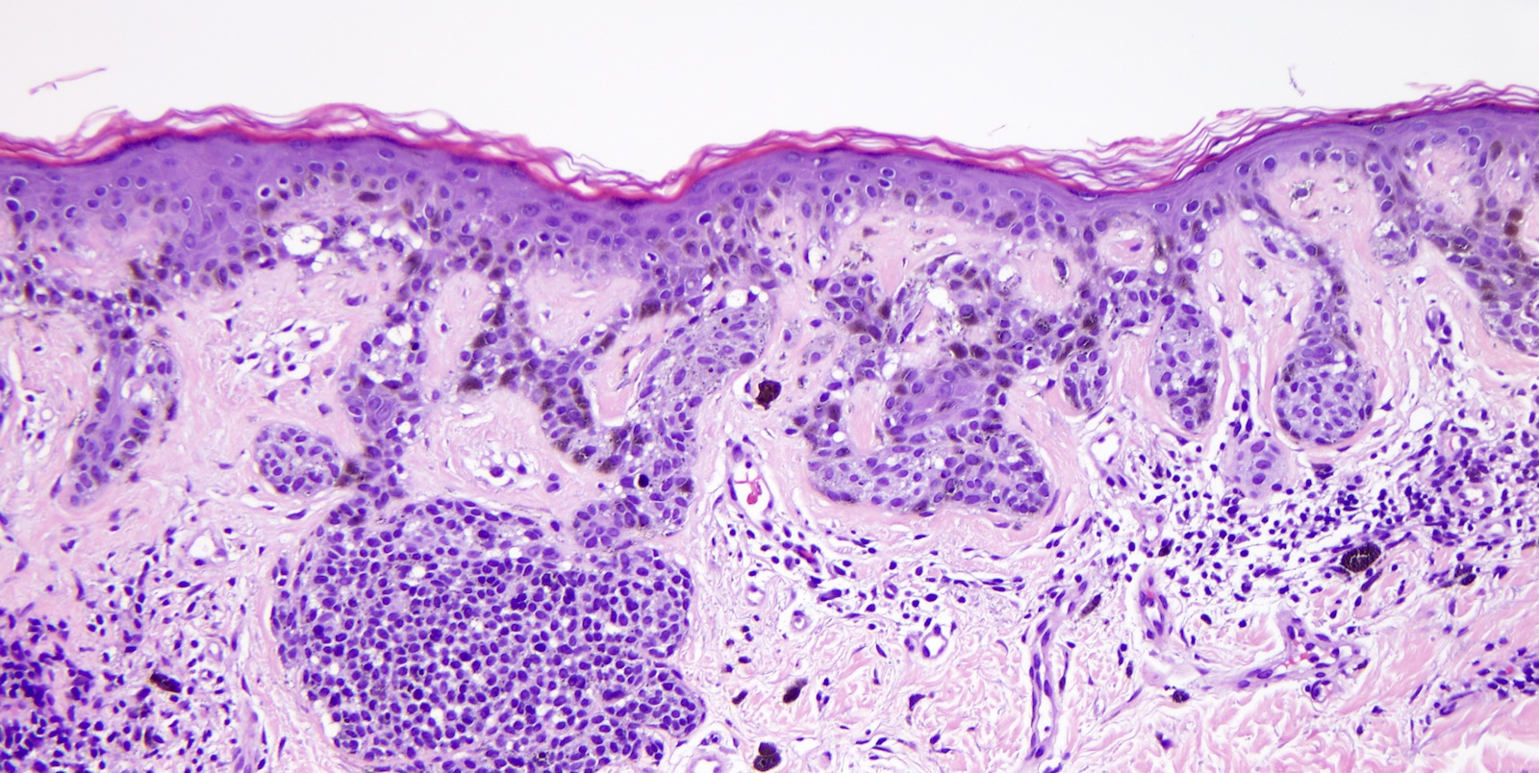
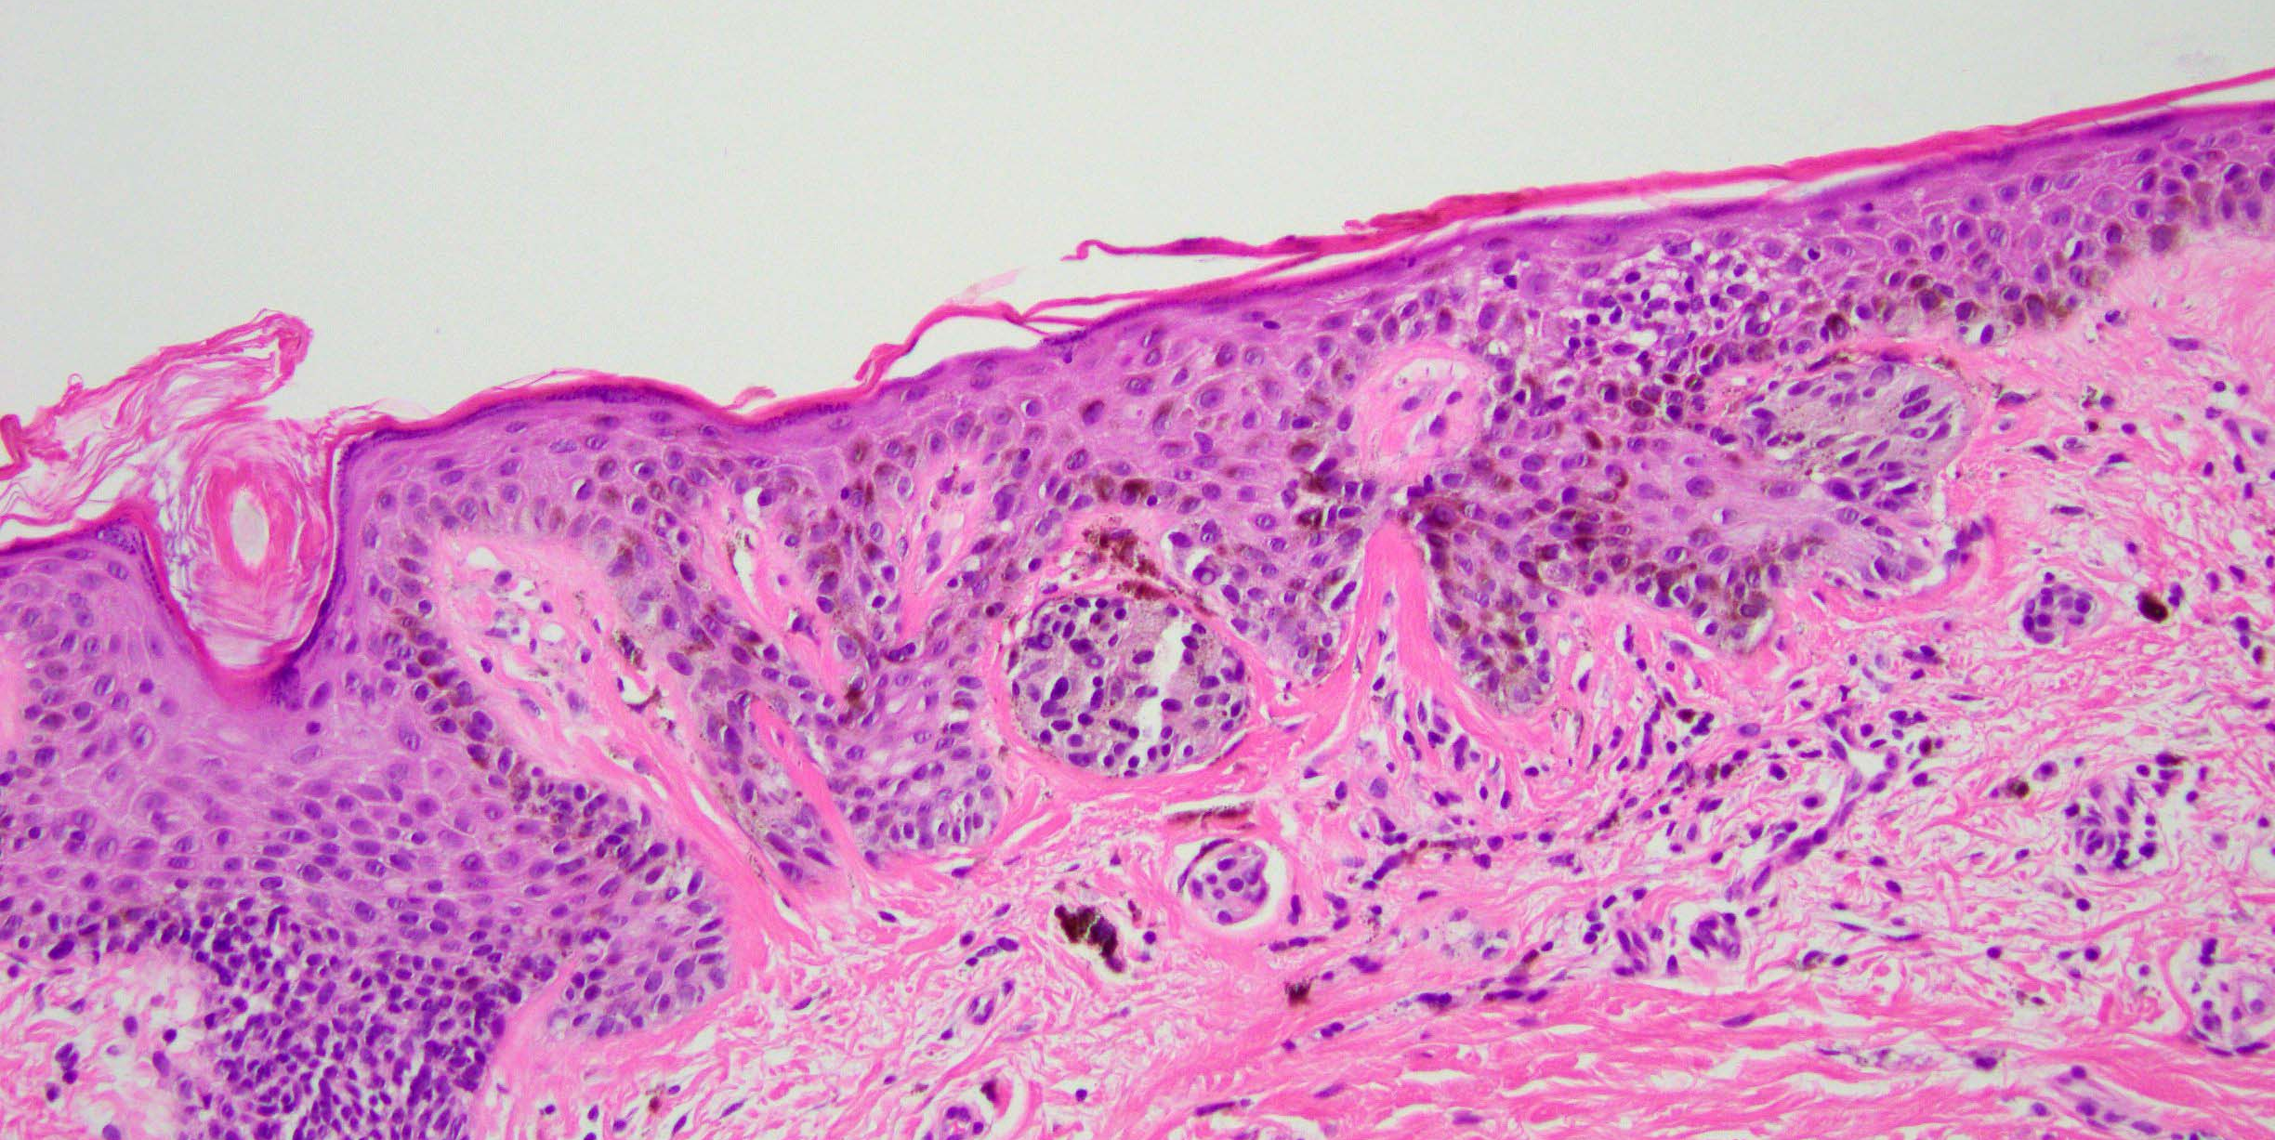
Ιστολογικα χαρακτηριστικα ι
Για τον προσδιορισμό των δυσπλαστικών σπίλων δεν αρκούν οι αρχιτεκτονικές αλλαγές, αλλά απαιτούνται και κυτταρολογικές, στρωματικές & επιδερμιδικές αλλοιώσεις.
Αρχιτεκτονικές αλλοιώσεις:
Φαινόμενο ώμου: Στους σύνθετους δυσπλαστικούς σπίλους, το συνδεσμικό (ενδοεπιδερμιδικό) συστατικό εκτείνεται πέραν του χοριακού τουλάχιστον κατά 3 επιδερμιδικές καταδύσεις.
Γεφύρωση: συγχώνευση παρακείμενων σπιλομελανοκυτταρικών φωλιών.
Ανώμαλος εμφωλεασμός: οι φωλιές έχουν ανώμαλο σχήμα και μέγεθος και δεν περιορίζονται στις άκρες των επιδερμιδικών καταδύσεων/θηλών.
Φακιδώδης υπερπλασία στην επιδερμίδα.
Shouldering
Bringing
Dermal - epidermal junctional nest bridging

Slide 5
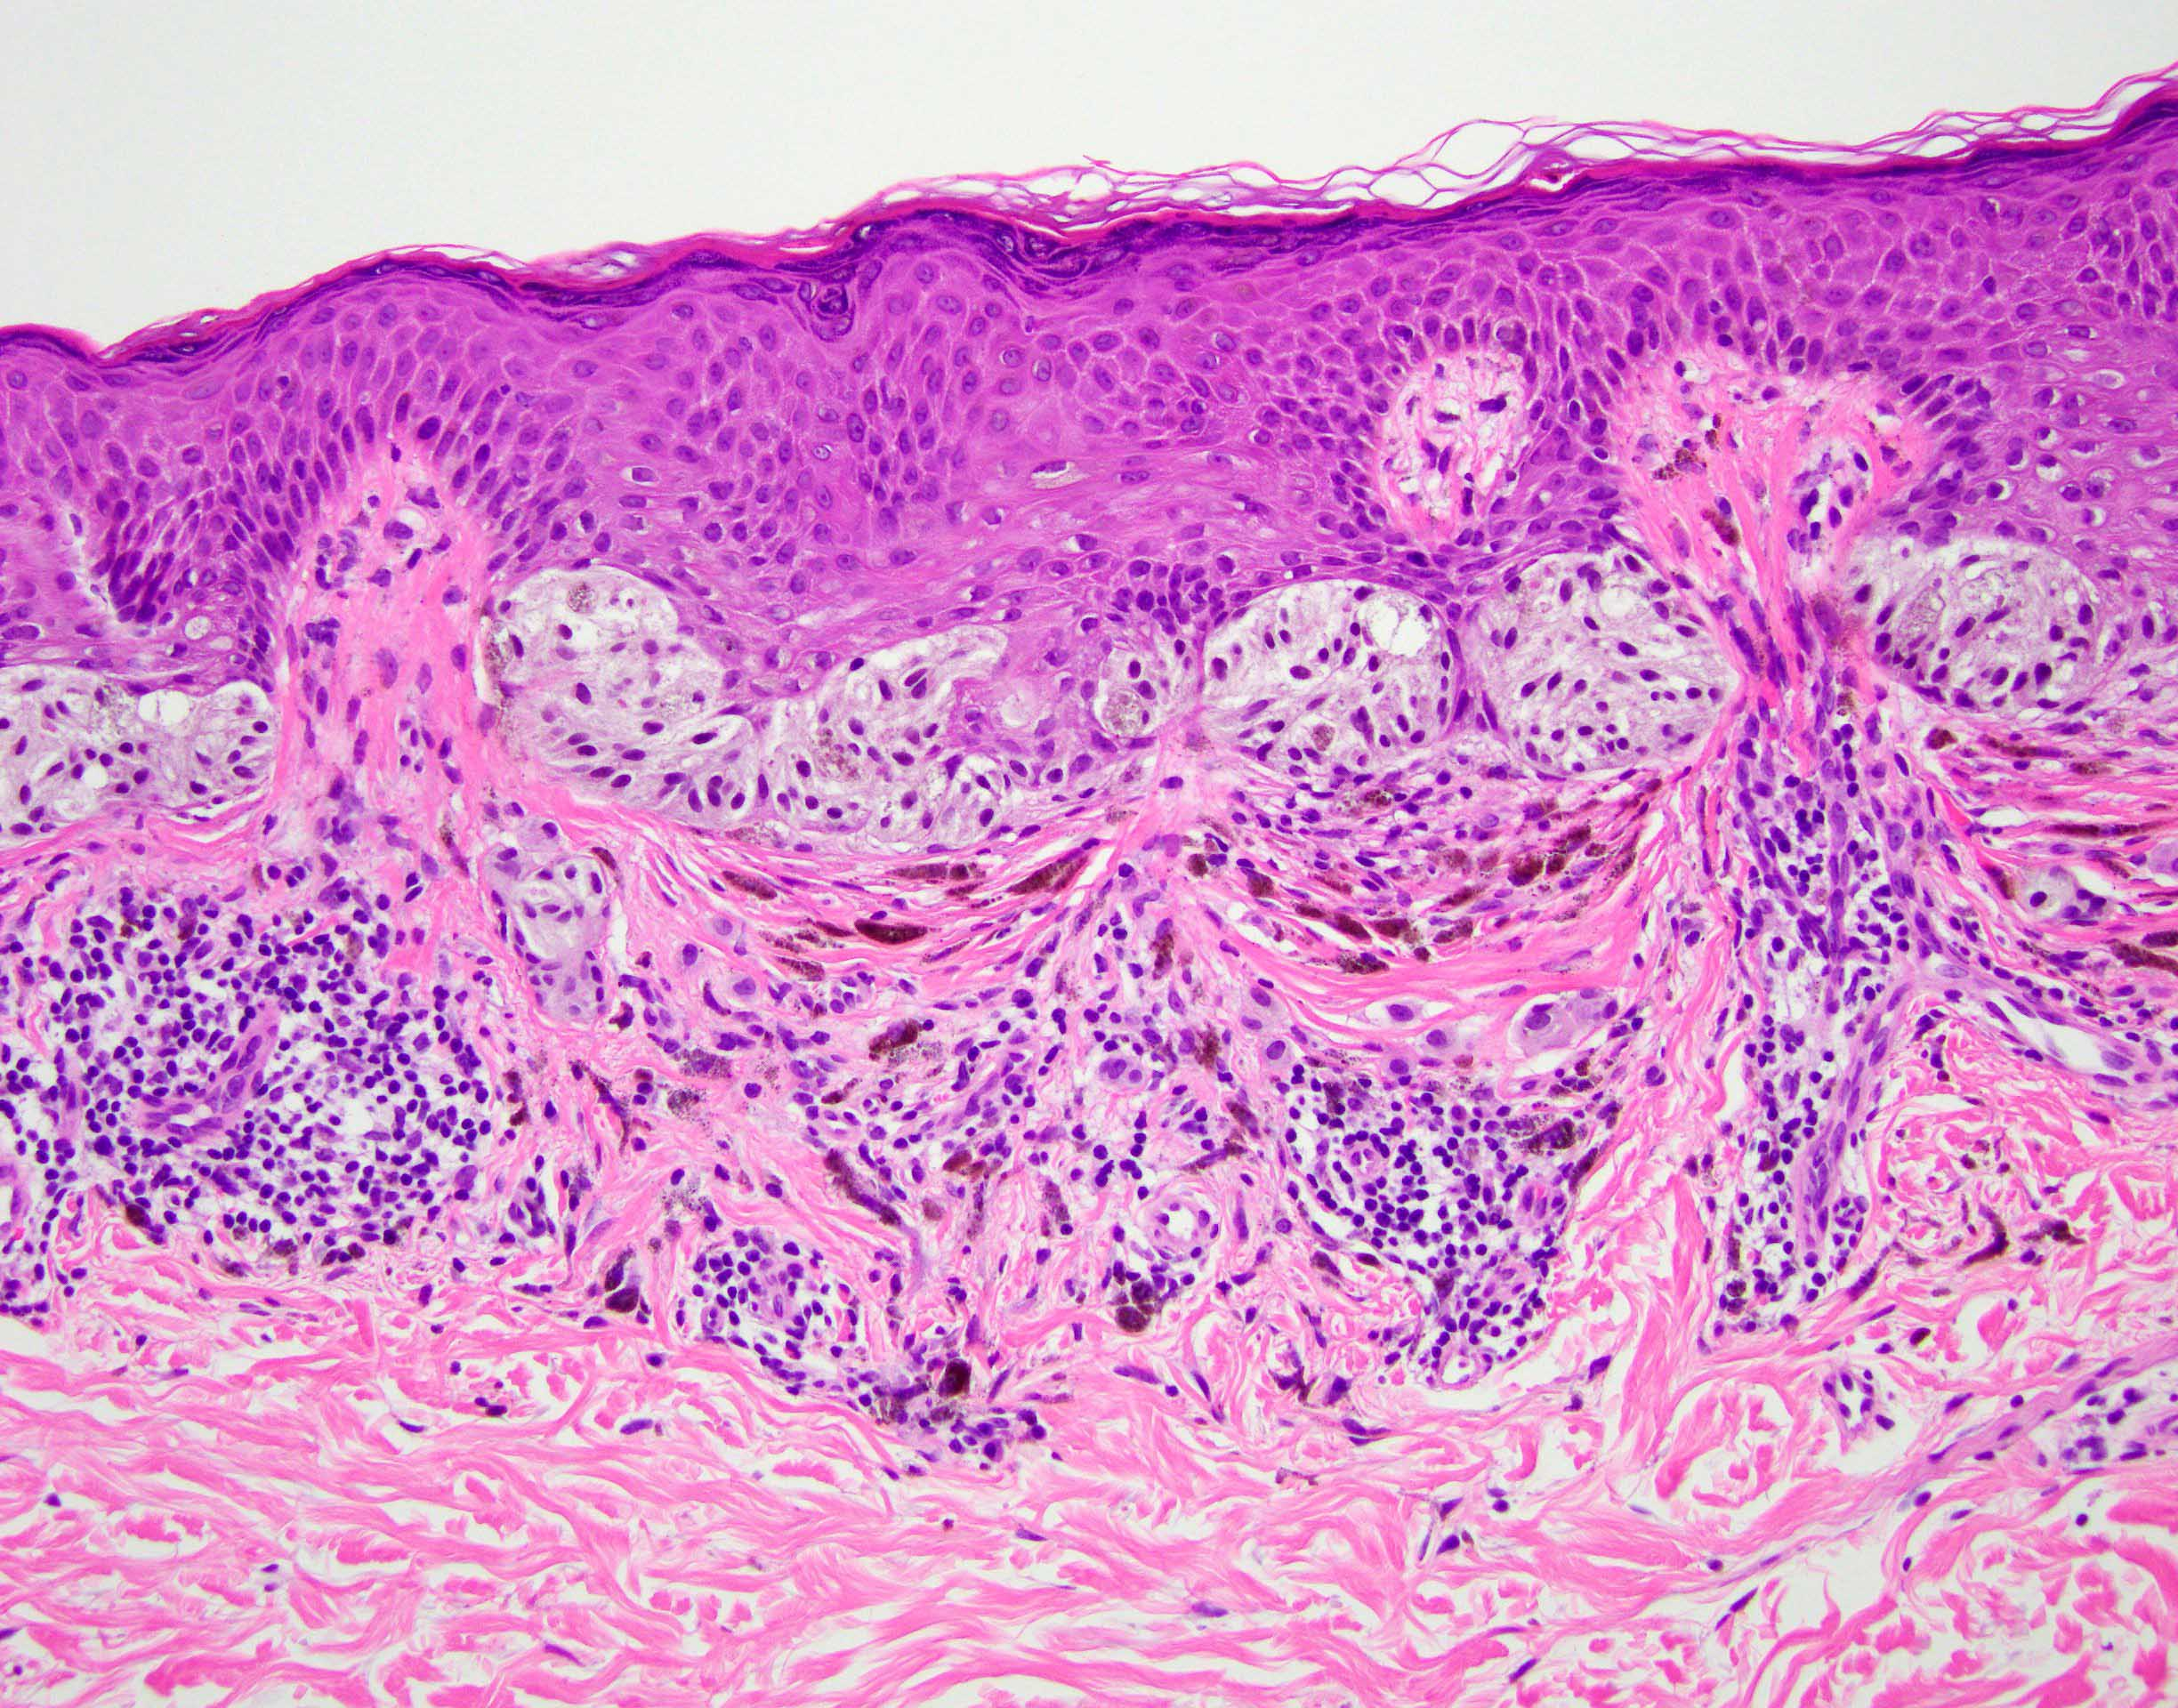
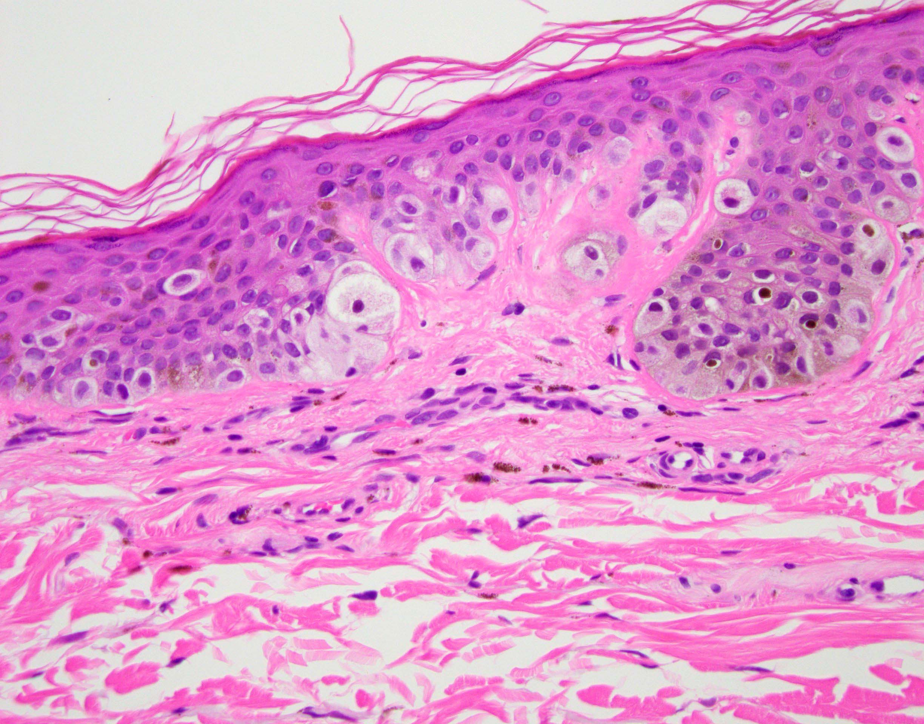
Ιστολογικα χαρακτηριστικα ιι
Κυτταρολογικές αλλοιώσεις:
Πυρήνας: Αυξημένο μέγεθος , υπερχρωμικός , ανώμαλη πυρηνική μεμβράνη
Πλειομορφισμός , ευμεγέθη πυρήνια
Περιορισμένη η μιτωτική δραστηριότητα στο συνδεσμικό συστατικό → πολλαπλές ενδοεπιδερμιδικές μιτώσεις σπιλομελανοκυττάρων αποτελούν ένδειξη μελανώματος.
Γενικώς παρατηρείται κυτταρική ατυπία, η οποία ταξινομείται σε ήπια ή σοβαρή.
Στρωματικές αλλοιώσεις:
Ελασματική ινοπλασία
Επιδερμιδικές αλλοιώσεις:
Φαινόμενο Meyerson: μορφή υποξείας σπογγιωτικής δερματίτιδας.
Πιθανές επιδερμιδικές αλλαγές: ακάνθωση, εστιακή παρακεράτωση, λέπτυνση της επιδερμίδας.
Πιθανή εμφάνιση επιδερμολυτικής υπερκεράτωσης.
Ευμεγέθη Σπιλομελανοκύτταρα
Κυτταρική Ατυπία

Slide 6
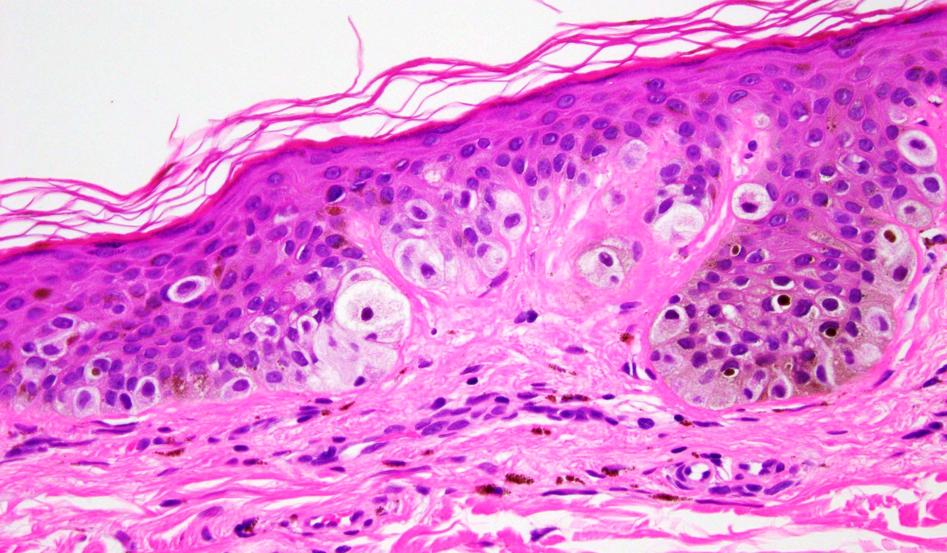
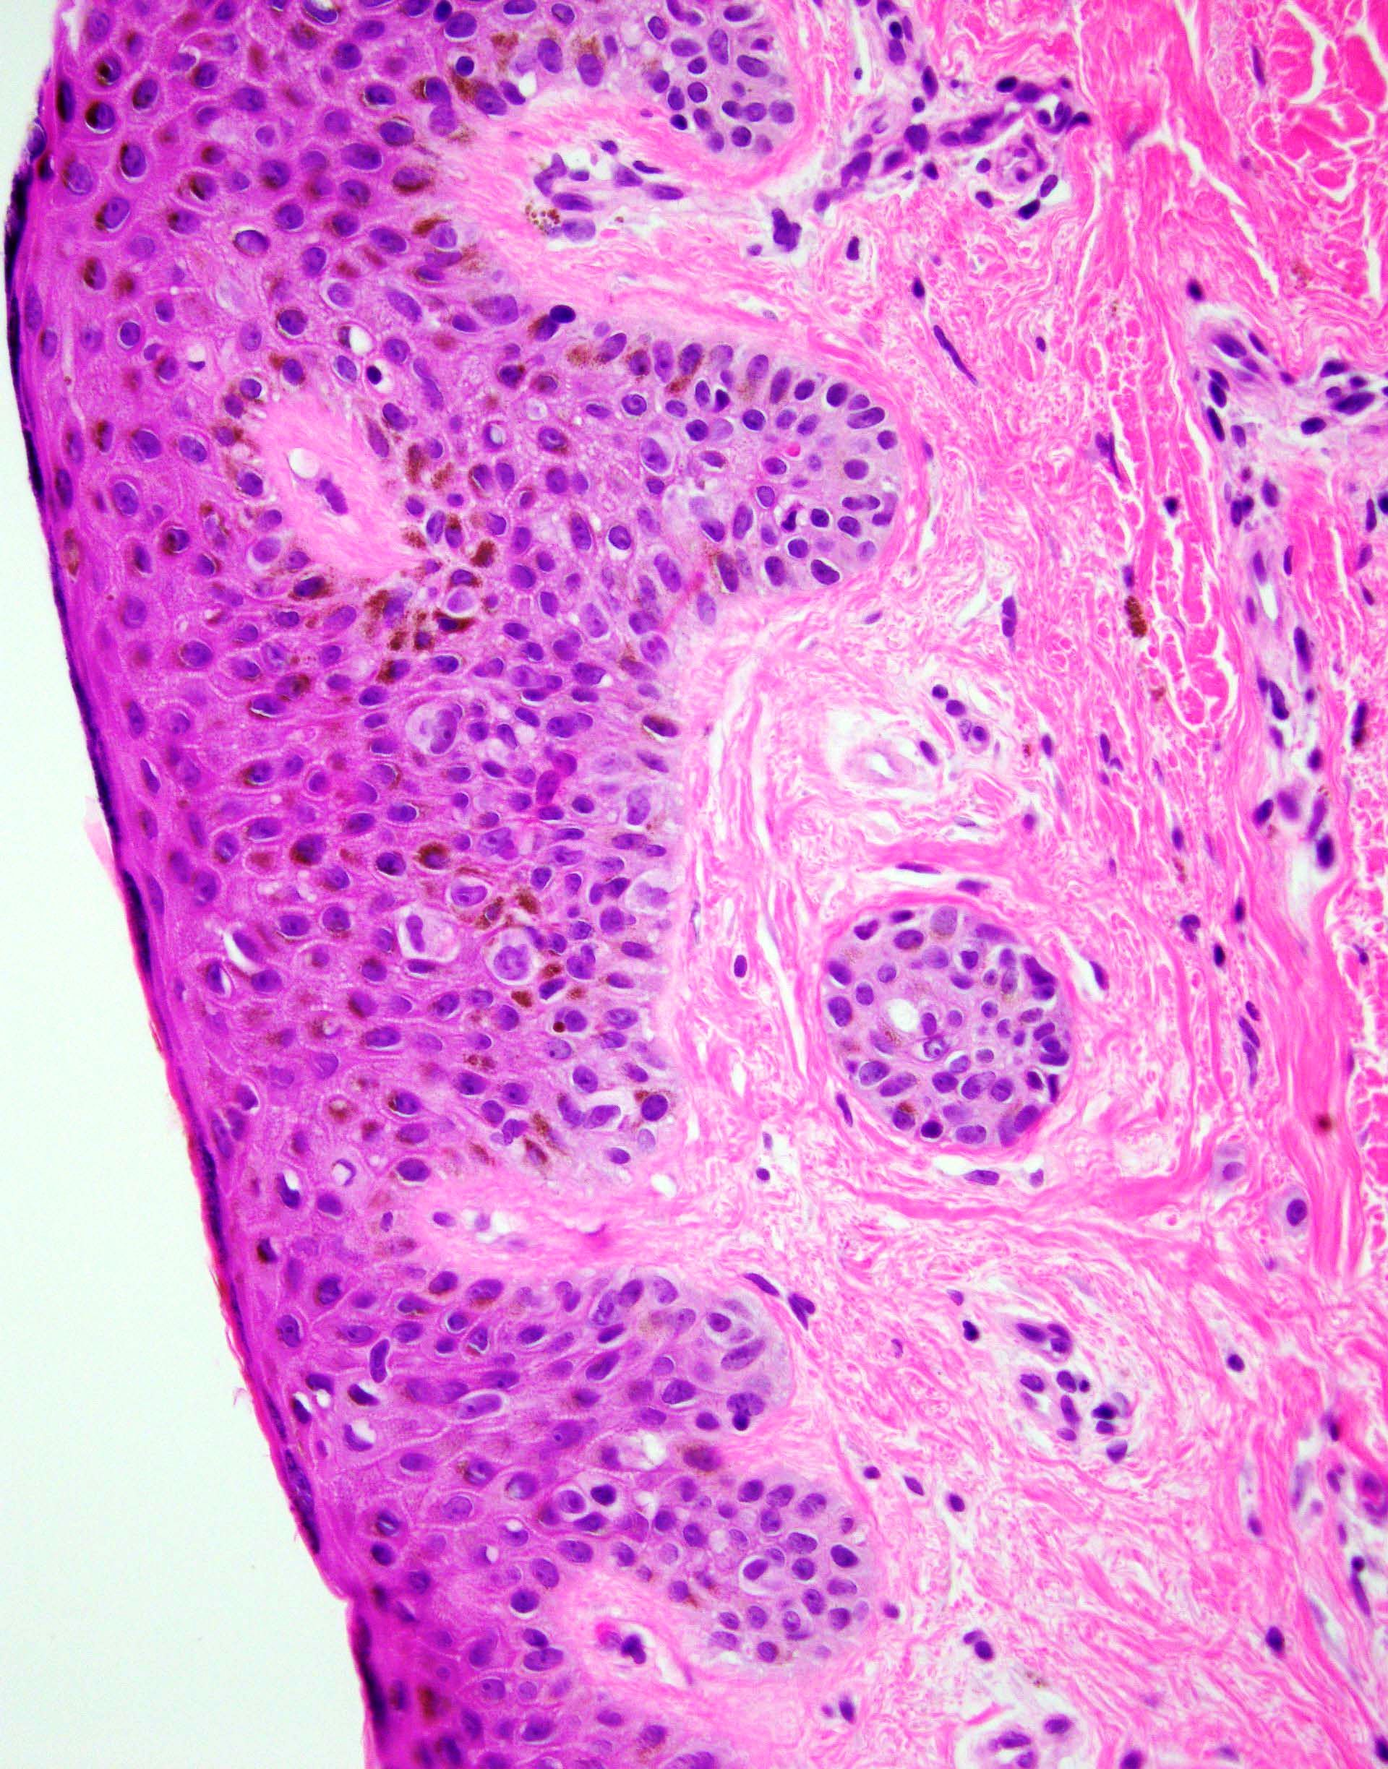
ΚΥΤΤΑΡΙΚΗ ΑΤΥΠΙΑ

Slide 7
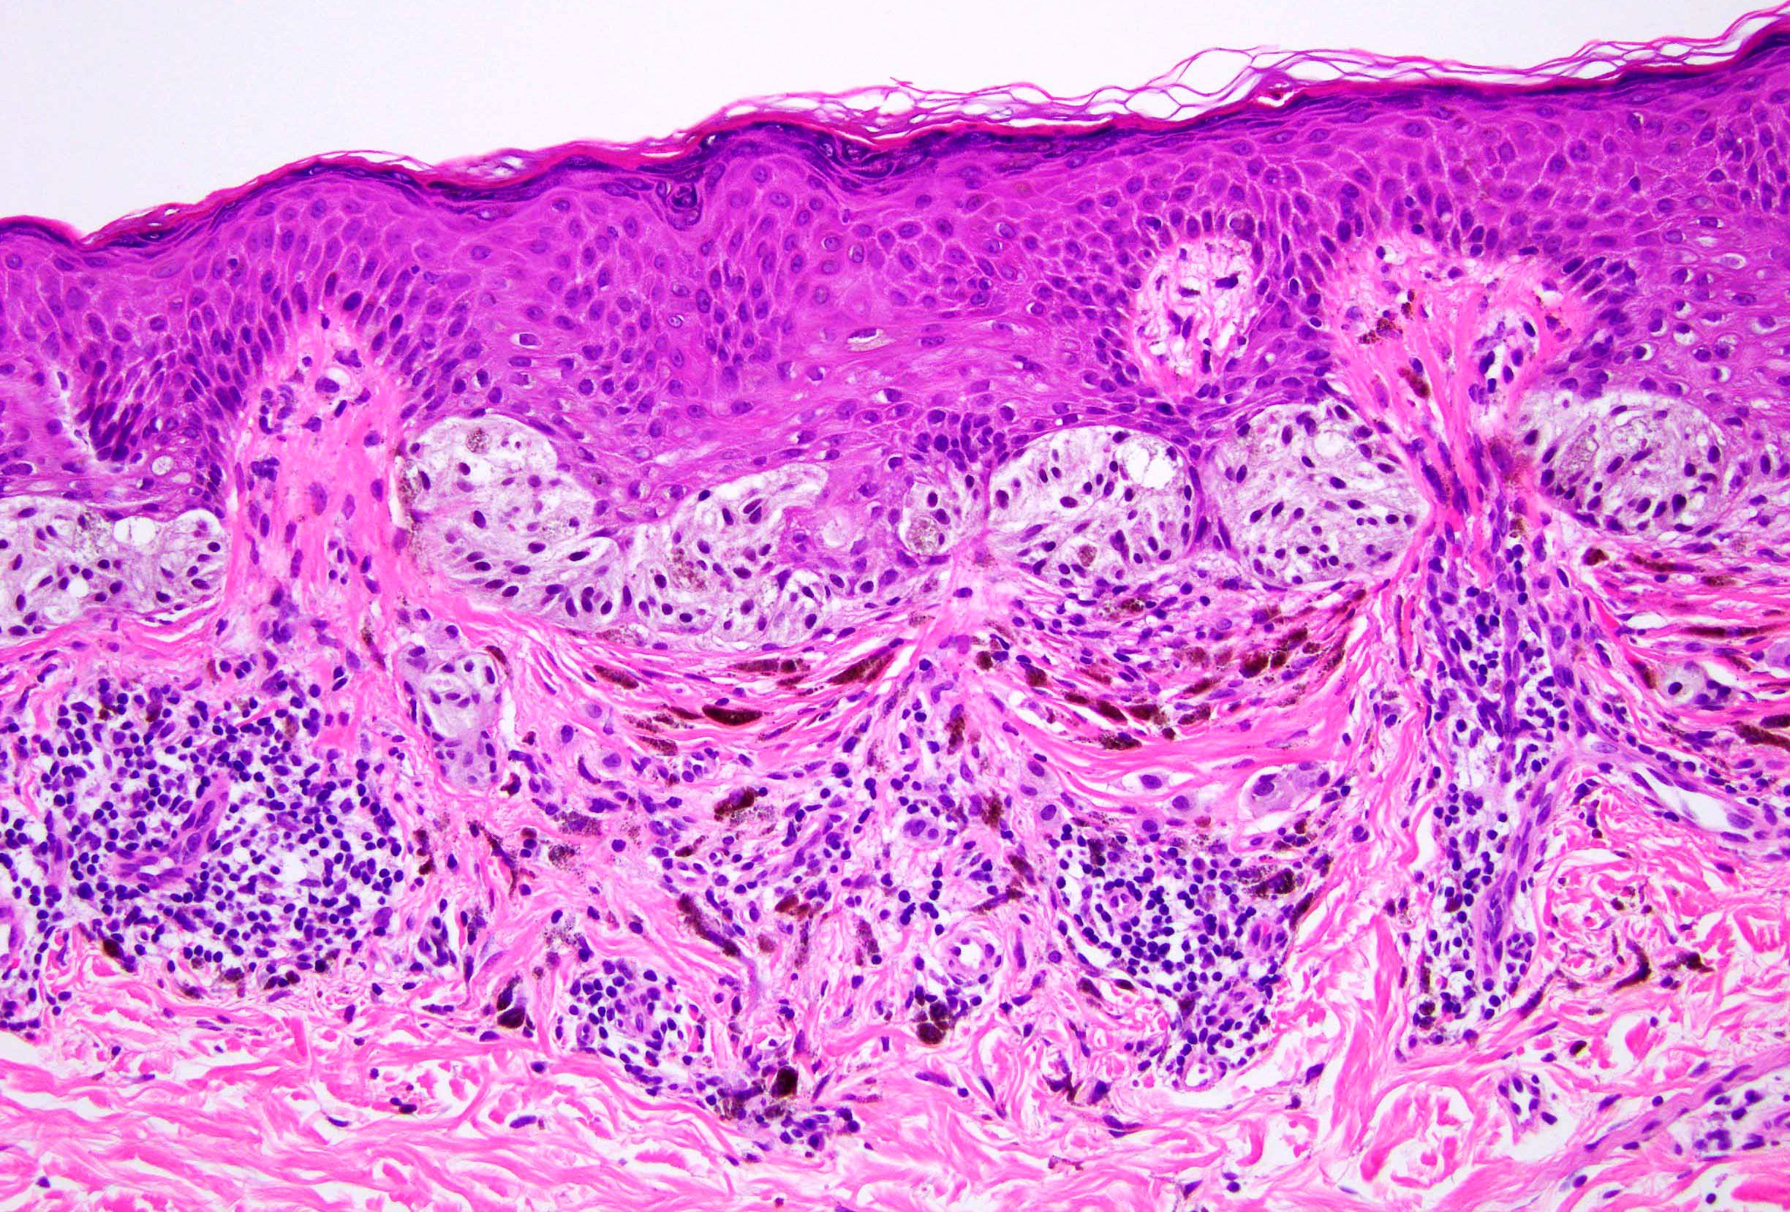
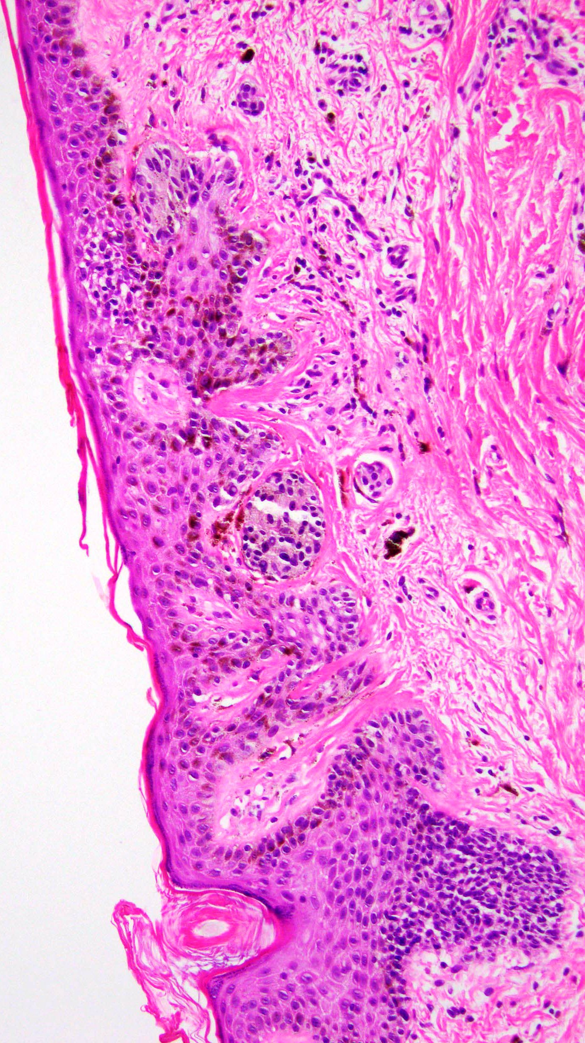
ΓΕΦΥΡΩΣΗ – ΕΛΑΣΜΑΤΟΕΙΔΗΣ ΙΝΟΠΛΑΣΙΑ ΘΗΛΩΔΟΥΣ ΧΟΡΙΟΥ

Slide 8
ΘΕΡΑΠΕΙΑ
Έγκειται στην παρακολούθηση της δερματικής βλάβης για:
Αποφυγή εξαλλαγής και εξάπλωσης
Προστασία από περιβαλλοντικούς βλαπτικούς παράγοντες.
Θεραπευτικές Μέθοδοι :
Επιτήρηση του δέρματος, κυρίως της προσβεβλημένης περιοχής.
Προστασία από ηλιακή ακτινοβολία.
Σε σοβαρές περιπτώσεις δυσπλασίας, εκτομή για αποφυγή εξαλλαγής σε μελάνωμα.

